Slide 1

eGorilla – Arquitectura del Sistema
Ingeniería del Software
4º B
2008/2009

Slide 2
Escenarios de Calidad del Software
Ingeniería del Software
4º B
2008/2009

Slide 3


Ingeniería del Software
4º B
2008/2009
Usabilidad
Usabilidad
Medida de la respuesta: configuración adecuada a sus necesidades
Artefacto: Sistema
Estímulo: aprender a usar la aplicación rápidamente
Respuesta: interfaz sencilla e intuitiva; ayuda sensible contexto
Entorno: ejecución del sistema
Fuente: Usuario final

Slide 4
Ingeniería del Software
4º B
2008/2009
Usabilidad
Usabilidad
Medida de la respuesta: aprendizaje rápido del sistema
Artefacto: Sistema
Estímulo: usar el sistema de forma eficiente
Respuesta: configuración parrámetros de funcionalidad / rendimiento
Entorno: ejecución del sistema
Fuente: Usuario final

Slide 5
Ingeniería del Software
4º B
2008/2009
Usabilidad
Usabilidad
Medida de la respuesta: aprendizaje rápido del sistema
Artefacto: Sistema
Estímulo: configurar rápidamente la aplicación
Respuesta: fácil acceso a configuración del sistema; posibilidad recuperación configuración estándar
Entorno: ejecución del sistema
Fuente: Usuario final

Slide 6
Ingeniería del Software
4º B
2008/2009
Usabilidad
Usabilidad
Medida de la respuesta: progreso en conocimiento aplicación
Artefacto: Sistema
Estímulo: conocer las posibilidades de uso del sistema
Respuesta: ayuda integrada en la aplicación
Entorno: ejecución del sistema
Fuente: Usuario final

Slide 7
Ingeniería del Software
4º B
2008/2009
Usabilidad
Usabilidad
Medida de la respuesta: satisfacción usuario
Artefacto: Sistema
Estímulo: sentirse cómodo en manejo de la aplicación
Respuesta: mostrar información de estado; mostrar gráficos de rendimiento; avisos usuario
Entorno: ejecución del sistema
Fuente: Usuario final

Slide 8
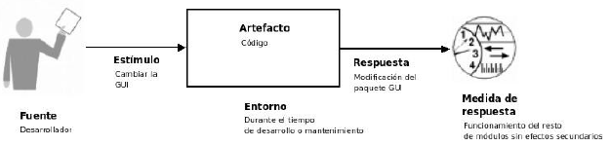
Ingeniería del Software
4º B
2008/2009
Modificabilidad
Modificabilidad

Slide 9
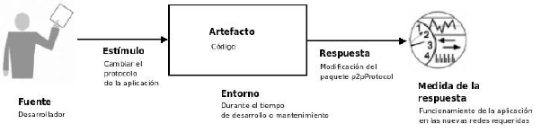
Ingeniería del Software
4º B
2008/2009
Modificabilidad

Slide 10
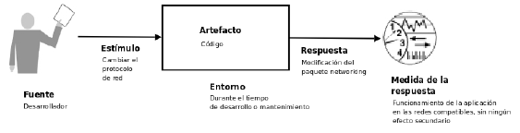
Ingeniería del Software
4º B
2008/2009
Modificabilidad

Slide 11
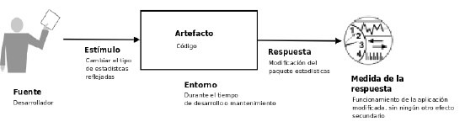
Ingeniería del Software
4º B
2008/2009
Modificabilidad

Slide 12
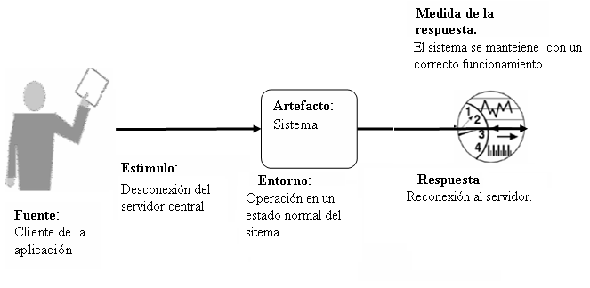
Ingeniería del Software
4º B
2008/2009
Disponibilidad

Slide 13
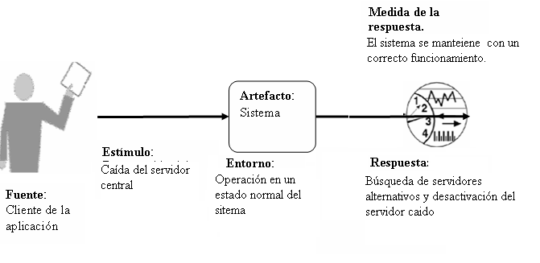
Ingeniería del Software
4º B
2008/2009
Disponibilidad

Slide 14
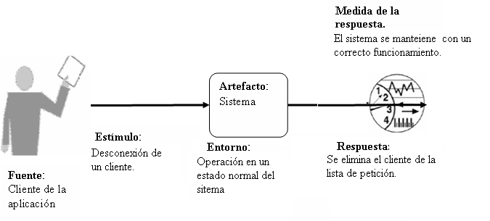
Ingeniería del Software
4º B
2008/2009
Disponibilidad

Slide 15
Vistas
Ingeniería del Software
4º B
2008/2009

Slide 16
Ingeniería del Software
4º B
2008/2009
Vista de Asignación de Trabajo
Asignación individual de tareas a cada miembro del grupo.
División en dos grandes grupos:
  Servidor
  Protocolo + Cliente-Servidor

Slide 17
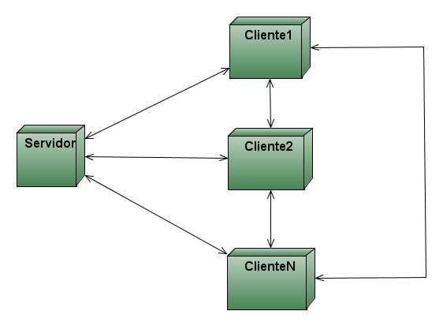
Ingeniería del Software
4º B
2008/2009
Vista de Despliegue
Vista de Despliegue

Slide 18
Ingeniería del Software
4º B
2008/2009
Vista de Implementación
Directrices básicas para el desarrollo del código fuente del sistema orientado a la unificación de hábitos de programación por parte de cada miembro del grupo.
Código fuente unificado.

Slide 19
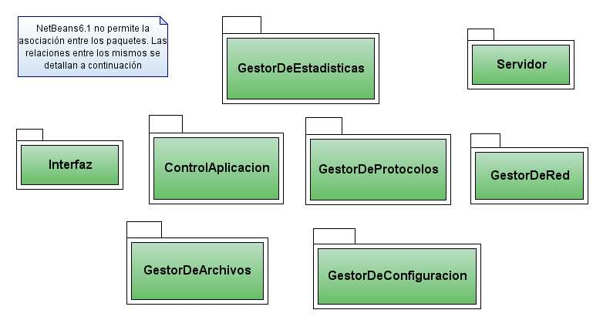
Ingeniería del Software
4º B
2008/2009
Vista de Descomposición General
Vista de Descomposición General

Slide 20
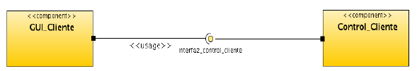
Ingeniería del Software
4º B
2008/2009
Vista de la Interfaz del Cliente
Vista de la Interfaz del Cliente

Slide 21
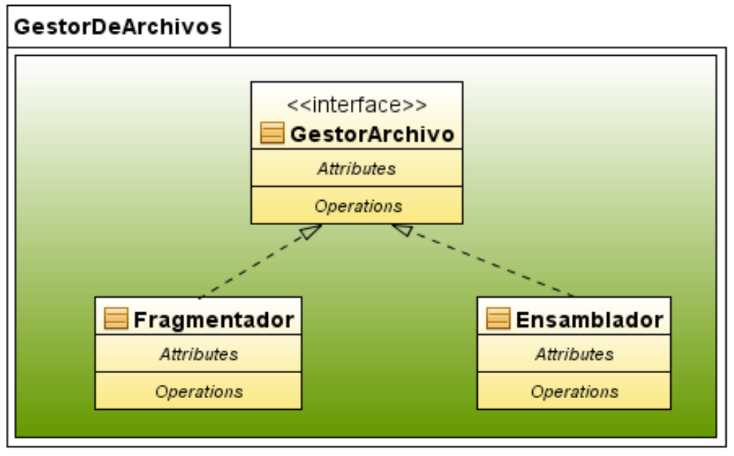
Ingeniería del Software
4º B
2008/2009
Vista de Descomposición Gestor de Archivos

Slide 22
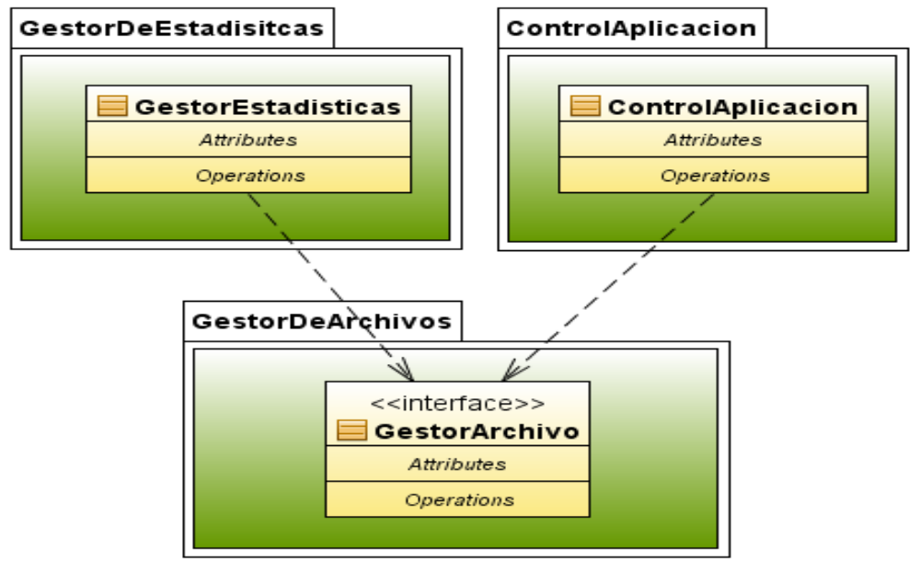
Ingeniería del Software
4º B
2008/2009
Vista de Descomposición Gestor de Archivos

Slide 23
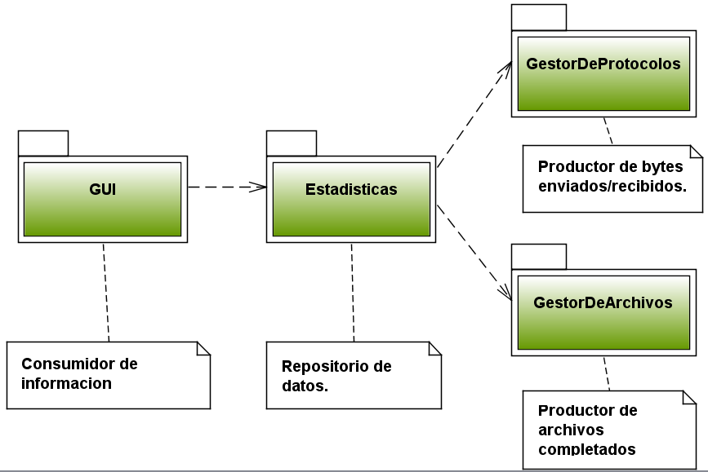
Ingeniería del Software
4º B
2008/2009
Vista de Datos Compartidos
Vista de Datos Compartidos

Slide 24
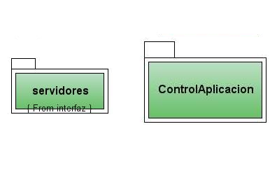
Vista de ServidoresGUI
Ingeniería del Software
4º B
2008/2009
Elementos:
  Control:
    Control de la aplicación, que interactúa con el componente Servidor.
  Interfaz.Servidores:
    Muestra la lista de servidores disponibles y permite la conexión al servidor elegido.

Slide 25
Vista de ServidoresGUI
Ingeniería del Software
4º B
2008/2009
Interfaz.Servidores se comunica con el ControlAplicación a través de algunos de sus servicios como son getProperties(), conectarAServidor().

Slide 26
Vista de ServidoresGUI
Ingeniería del Software
4º B
2008/2009
Como cada componente se comporta como una caja negra, cualquier variación interna no afecta a los demás componentes mientras se mantenga la interfaz.

Slide 27
Vista de ServidoresGUI
Ingeniería del Software
4º B
2008/2009
El GUI_Servidores muestra por defecto el servidor de nuestra aplicación y permite conectarnos.
En un principio no vamos a actualizar la lista de servidores.

Slide 28
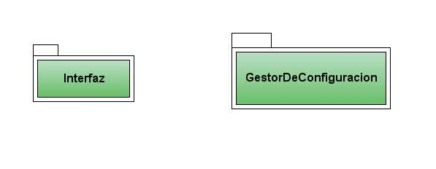
Vista GestorDeConfiguración
Ingeniería del Software
4º B
2008/2009
Interacción a través de los servicios proporcionados por GestorDeConfiguracion.
setVelocidadSubida(param), setVelocidadBajada(param),...

Slide 29


Vista Estadísticas GUI
► ¿Para qué sirven todos estos datos y gráficas al usuario?
Correcto funcionamiento de la aplicación P2P.
- Variación de parámetro: respuesta respecto al tiempo.
- Detectar problemas de configuración.

Slide 30



Vista Procesos Comunicados
► Gestor Estadísticas
  Obtener y recopilar datos
► EstadísticasGUI
    Relación de uso: dependencia

Slide 31

Decisiones de diseño
Datos siempre disponibles
Refresco temporal de información
Eventos
Timer
Carga considerable de trabajo: consumo CPU, memoria RAM, …
Petición usuario

Slide 32
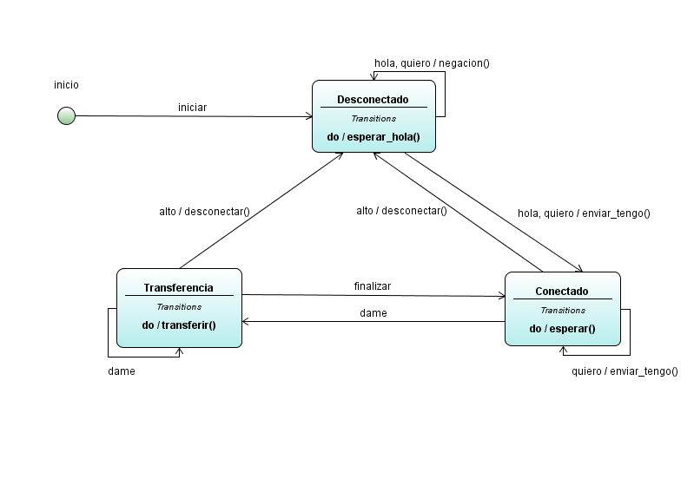
Ingeniería del Software
4º B
2008/2009
Vista de Cliente-Servidor – Cliente como Servidor

Slide 33
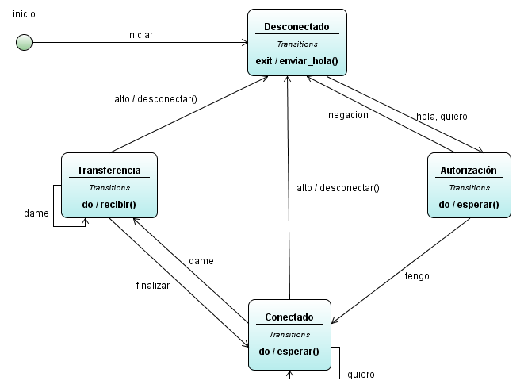
Vista de Cliente-Servidor – Cliente como Cliente

Slide 34
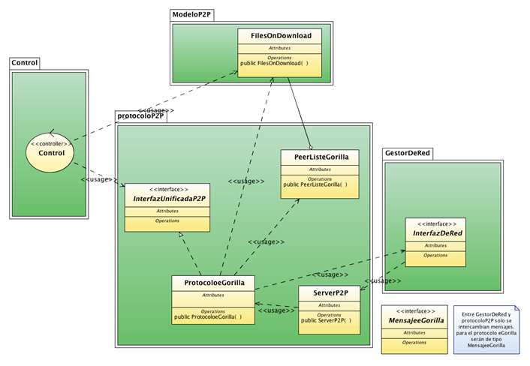
Ingeniería del Software
4º B
2008/2009
Vista de Descomposición de Protocolo P2P

